Slide 1
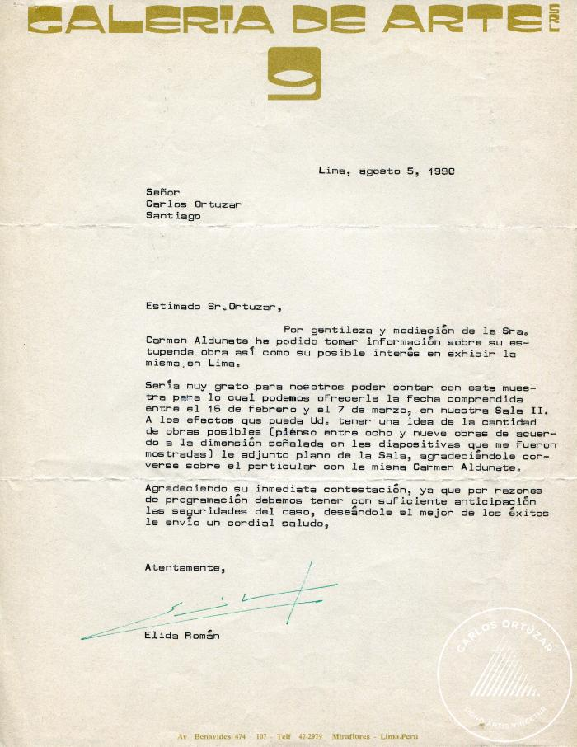
Carta de Elida Román a Carlos Ortúzar (1-10001)

Slide 2
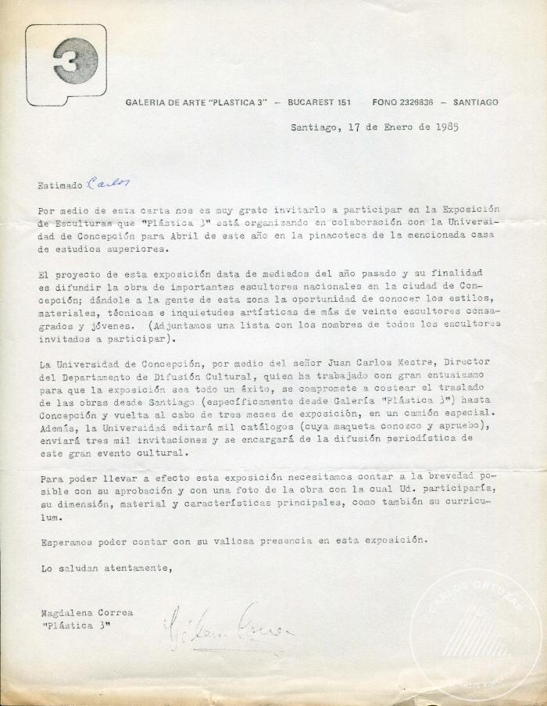
Carta de Magdalena Correa a Carlos Ortúzar (1-10002)

Slide 3
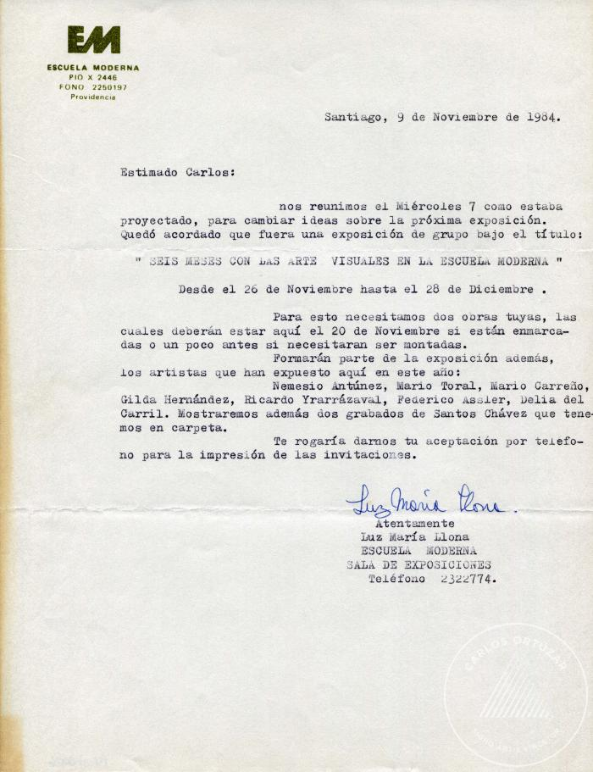
Carta de Luz María Llona a Carlos Ortúzar (1-10006)

Slide 4
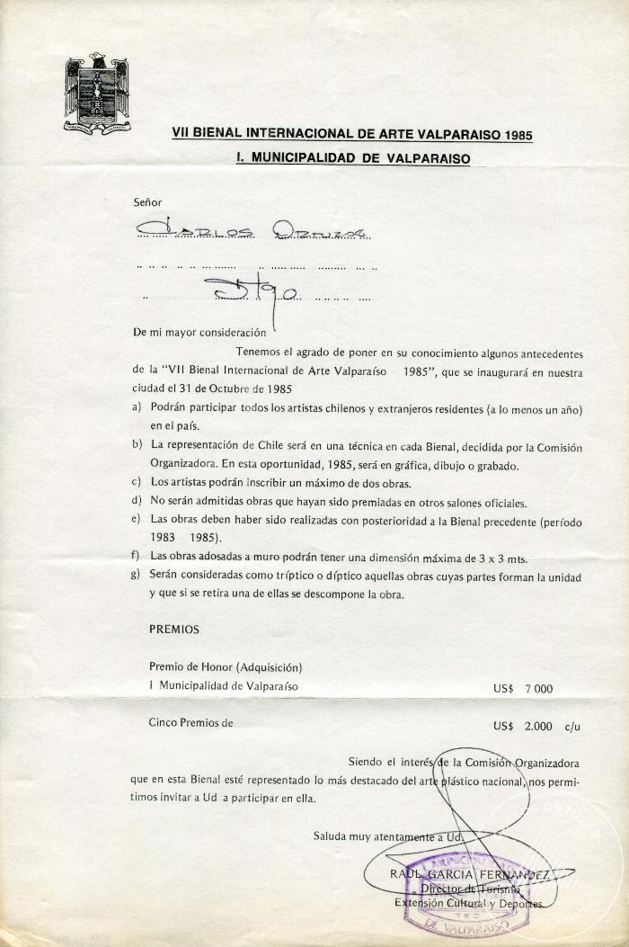
Carta de Raúl García a Carlos Ortúzar (1-10009)

Slide 5
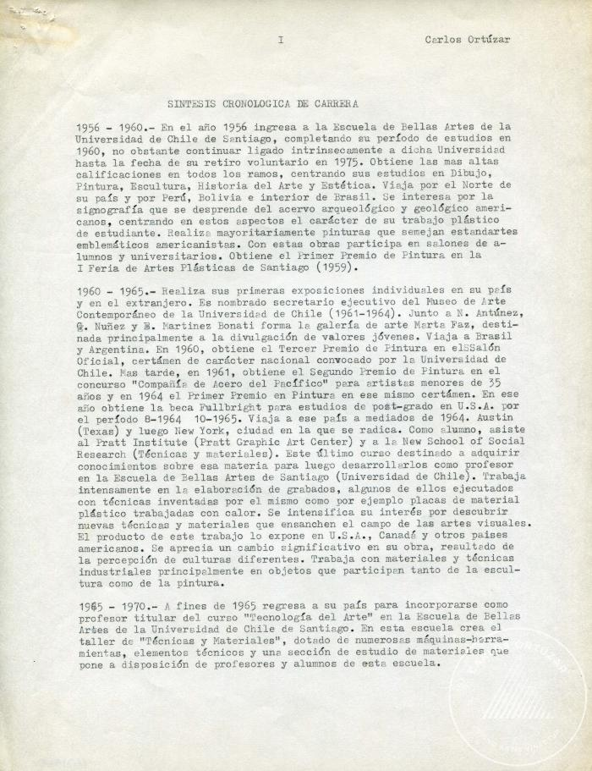
Síntesis Cronológica de carrera (2-10001)

Slide 6
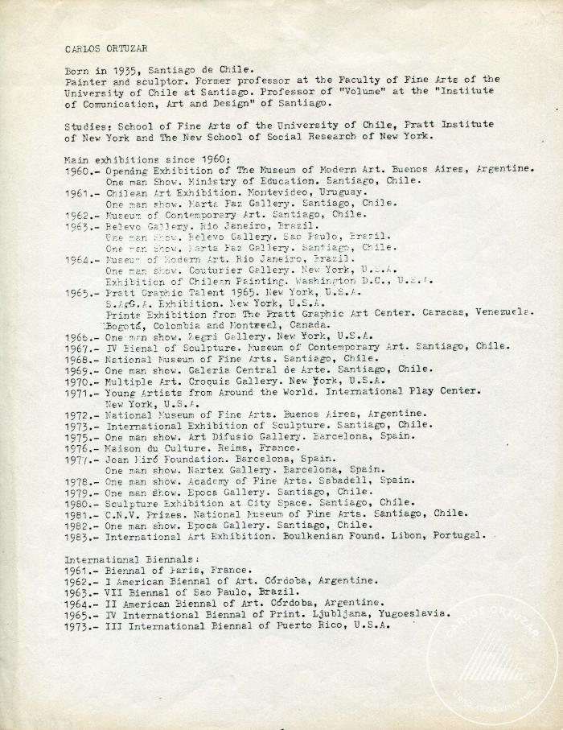
Cronología de carrera 1960-1981 (2-10002)

Slide 7
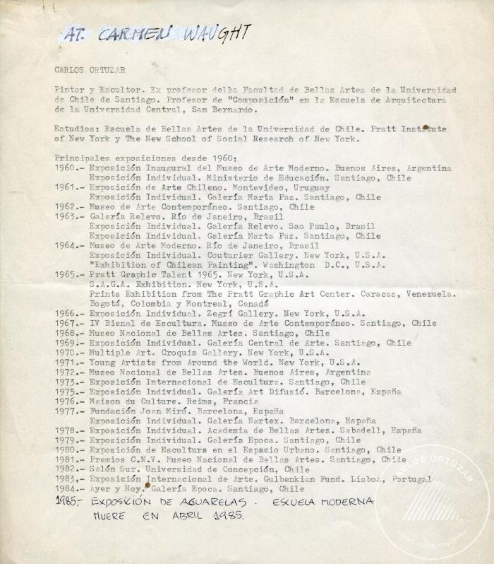
Carlos Ortúzar. Síntesis de carrera 1960-1989 (2-10005)

Slide 8
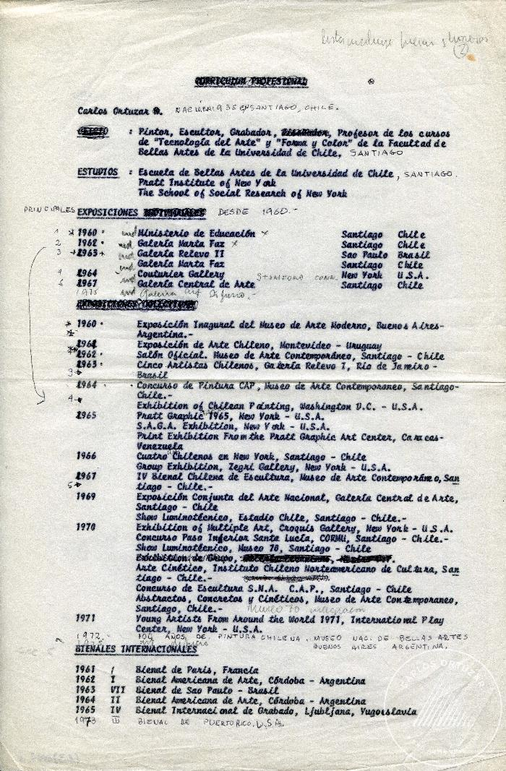
Curriculum Profesional (2-10006)

Slide 9
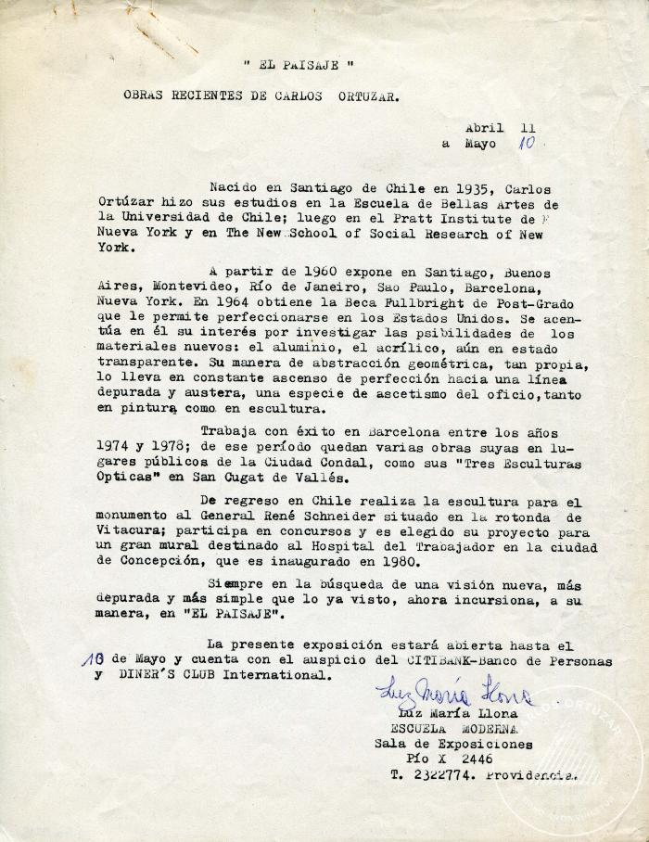
El paisaje. Obras recientes de Carlos Ortúzar (2-10008)

Slide 10
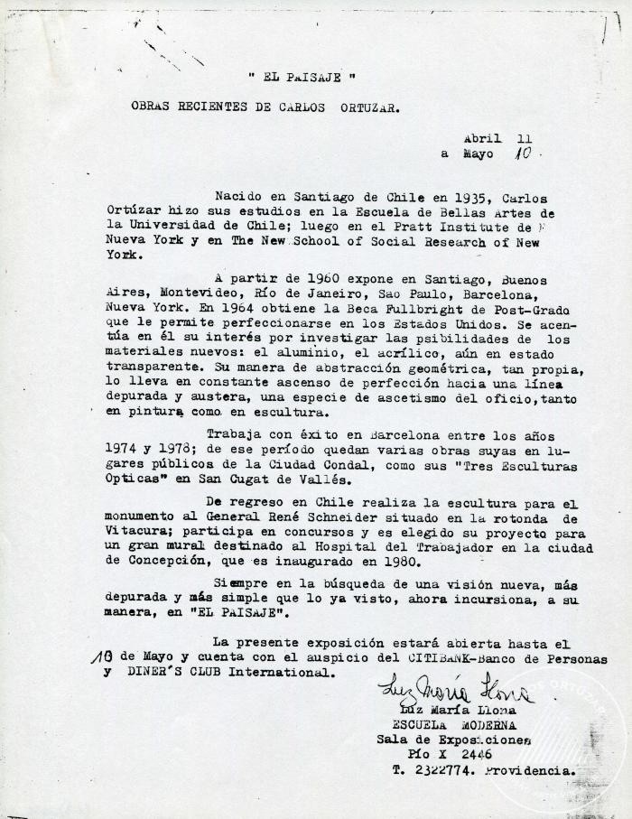
El paisaje. Obras recientes de Carlos Ortúzar (2-10012)

Slide 11
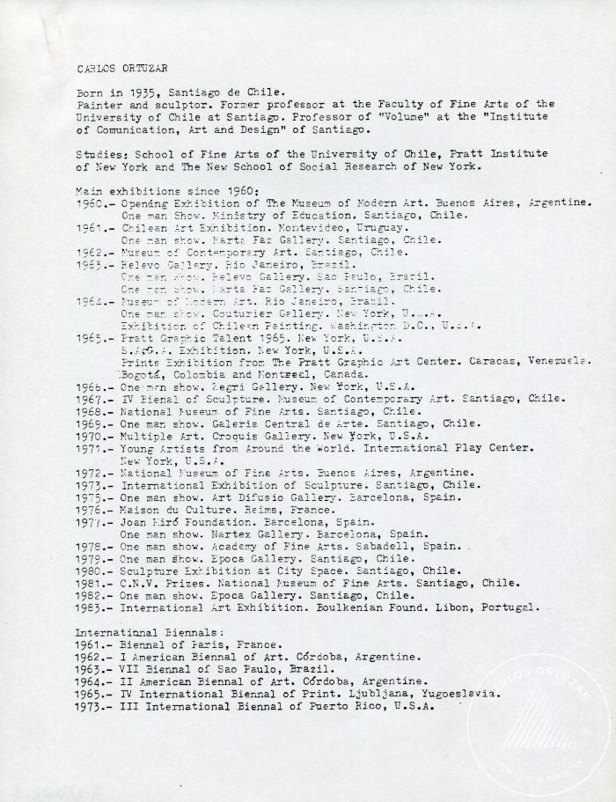
Carlos Ortúzar. Síntesis cronológica de carrera 1960-1981 (2-10013)

Slide 12
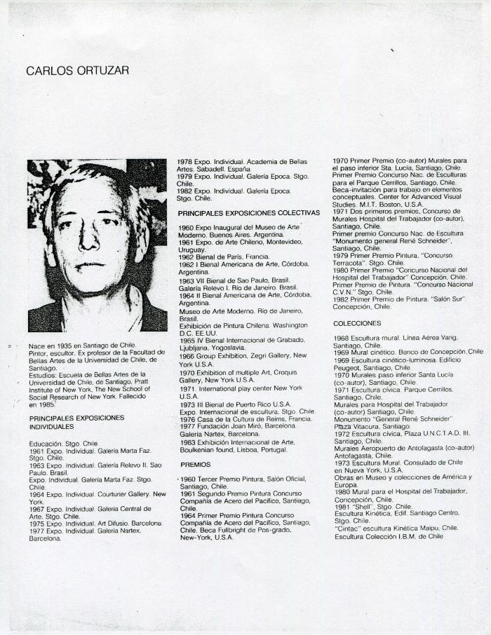
Carlos Ortúzar. Síntesis cronológica de carrera 1961-1981 (2-10014)

Slide 13
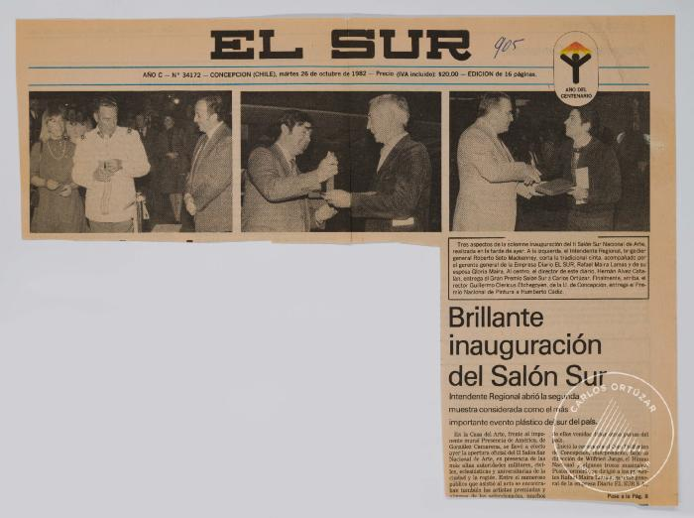
Brillante inauguración del Salón Sur (5-10002)

Slide 14
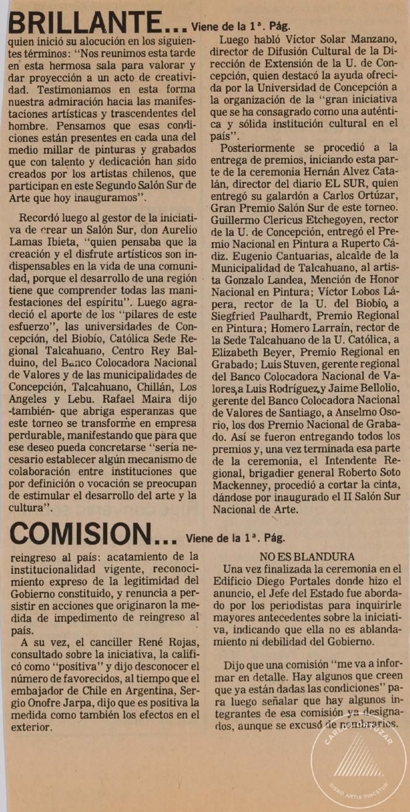
Brillante inauguración del Salón sur (Continuación) (5-10003)

Slide 15
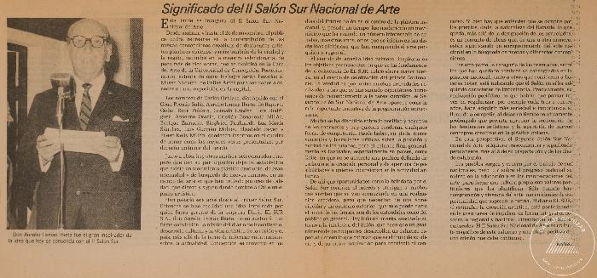
Significado II Salón Sur Nacional de Arte (5-10005)

Slide 16
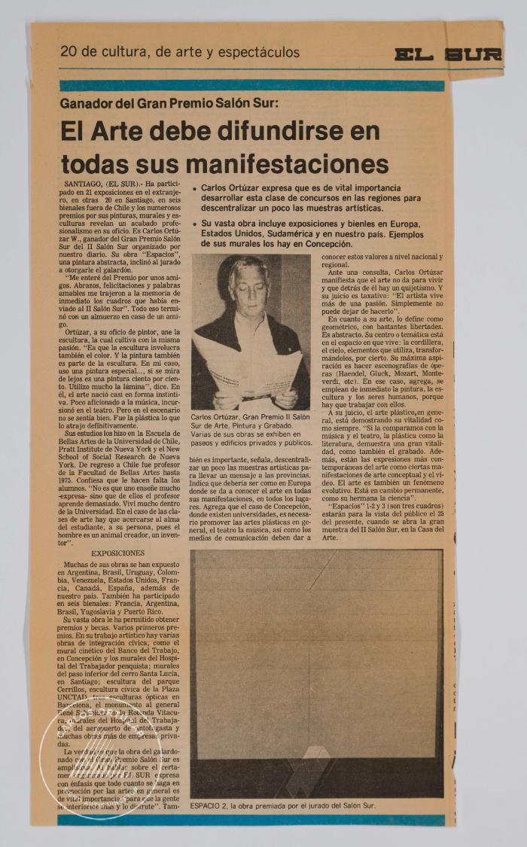
El Arte debe difundirse en todas sus manifestaciones (5-10006)

Slide 17
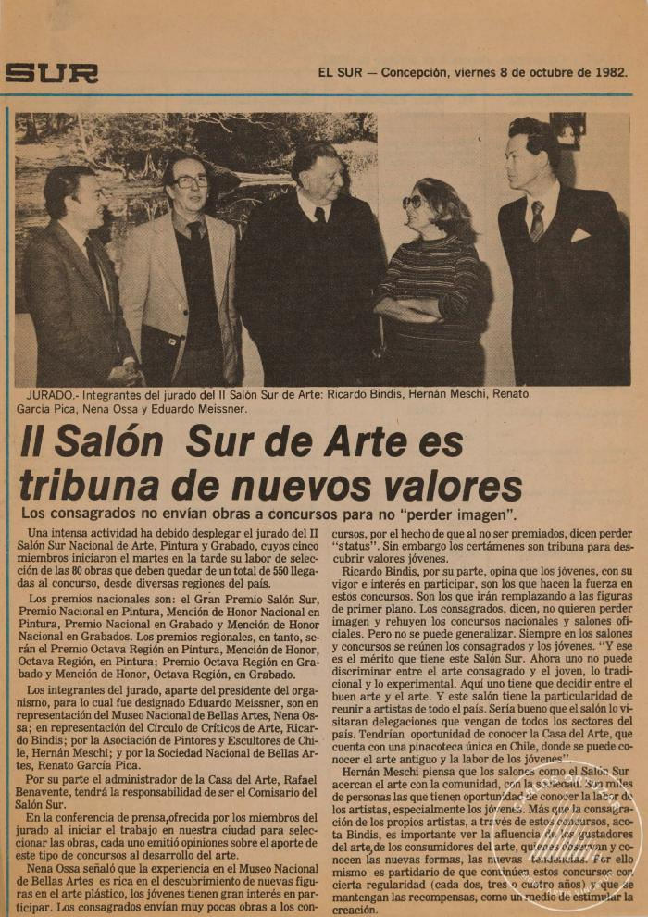
II Salón Sur de Arte es tribuna de nuevos valores (5-10007)

Slide 18
Recorte de prensa sobre premio a Carlos Ortúzar (5-10008)

Slide 19
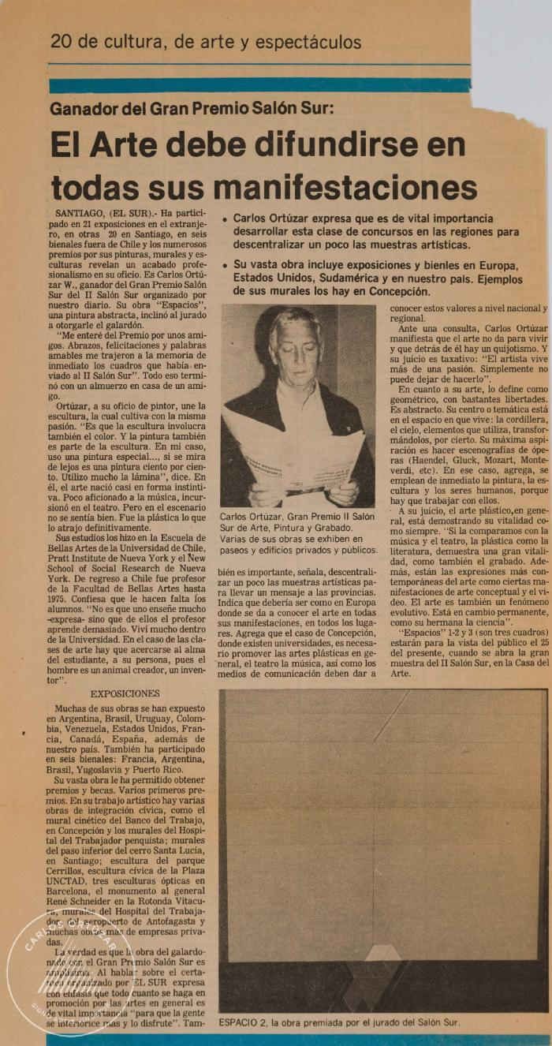
El arte debe difundirse en todas sus manifestaciones (5-10009)

Slide 20
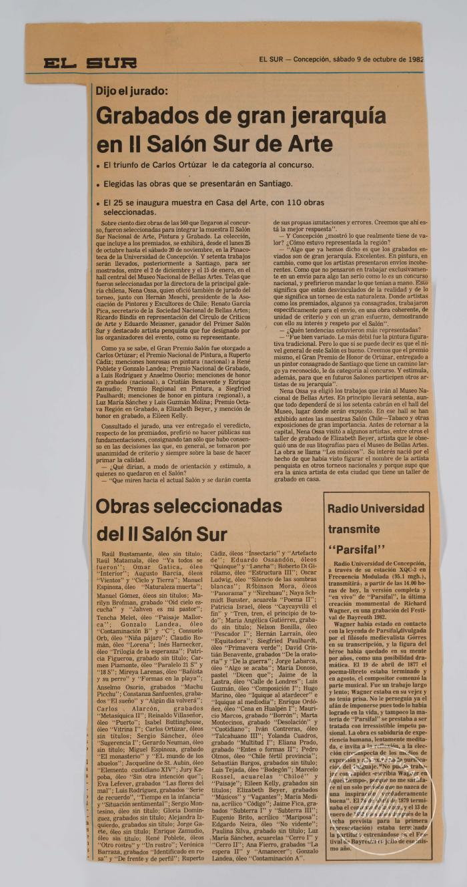
Grabados de gran jerarquía en el II Salón Sur de Arte (5-10010)

